Slide 1
第3课 太平天国运动

Slide 2
太平天国运动兴起的原因
1、阶级矛盾激化
2、外国资本主义的侵略
3、自然灾害严重
4、西方基督教思想影响

Slide 3
洪秀全出生于广东花县一个农民家庭，其父兄都以耕田谋生。洪秀全7岁入私塾读书，非常聪明，仅用6年的时间就能熟读“四书五经”。后又自读中国史籍，但不久即因家境贫困而辍学，在家帮助父兄务农。18岁时受聘为本村的私塾教师，从此一面教书，一面继续读书。读书就是为了参加科考，洪秀全也不例外。从16岁开始参加科举考试，结果屡试不第。但几次到广州，他耳闻目睹了英国的侵略暴行，清政府的卖国和人民的斗争使他的心灵受到震撼，渐生忧国忧民的胸襟。1843年最后一次科考失败后，他受《劝世良言》这本宣传基督教小册子的影响，创立拜上帝教。最早加入的是族弟洪仁玕和同学冯云山。洪秀全创立拜上帝教后，将私塾中供奉的孔子的牌位砸毁，这在封建社会中是大逆不道之举，于是失掉了私塾教师的职业，远走他乡，传播拜上帝教。不久冯云山深入到紫荆山区传教，洪秀全则返回花县，专心从事宗教理论的创作。

Slide 4
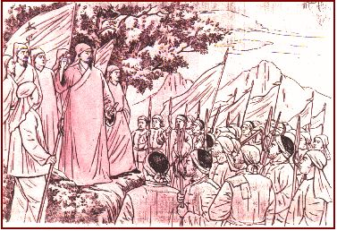
1851年1月11日，洪秀全在金田村率众起义，建号“太平天国”。不久洪秀全在武宣东乡称“天王”。9月太平军攻克永安城，太平天国初步建立政权。

Slide 5

1．洪秀全创立拜上帝教
1851年初，农民领袖洪秀全发动、领导的太平天国运动暴发了。
2．洪秀全创立宗教理论
农民阶级平等的思想、儒家大同思想和西方基督教义的结合
3、革命准备
组织上：洪秀全创立拜上帝教发动群众。以洪秀全、杨秀清为代表六人领导核心形成
理论上： ①来源：西方基督教教义、儒家大同思想、农民平均主义。 ②著作：《原道救世歌》、《原道醒世训》和《原道觉世训》等。③特点：将农民平等自由思想通过宗教理论表达出来。
根据地建立：冯云山深入广西紫金山区活动，建立根据地。

Slide 6
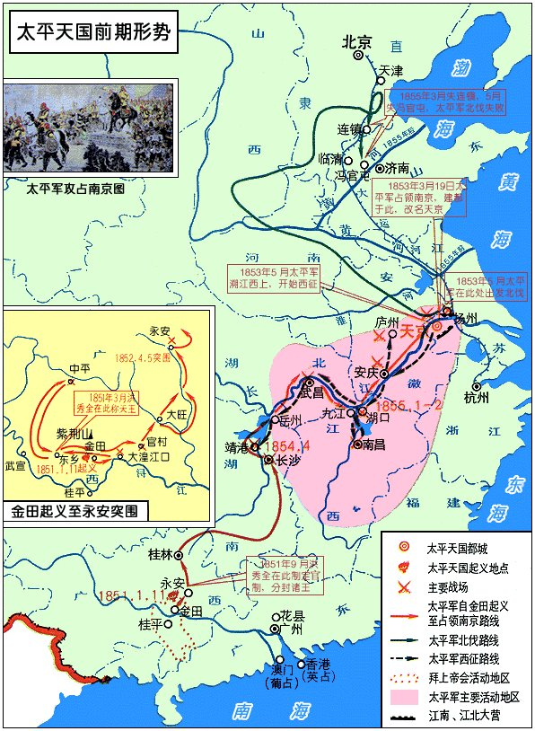

进军路线
（1851－1853）
发展过程
金田起义
1853年攻占南京改名天京，定作都城颁布《天朝田亩制度》
东乡称王
永安建制
攻占武汉三镇
北伐、西征、东征
长沙（萧朝贵）
定都天京
全州（冯云山）
军事全胜
天京事变
永安建制
天京陷落
金田起义
1851年1月11日

Slide 7
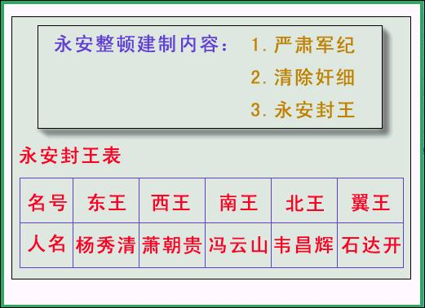
永安建制
（初步建立政权）

Slide 8
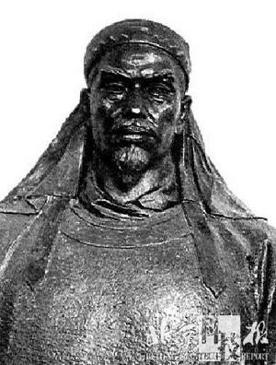





东乡称王
天王
洪秀全
永安建制，初步建立政权；
东王
西王
南王
北王
翼王
杨秀清
萧朝贵
冯云山
韦昌辉
石达开

Slide 9
定都天京
1853年攻占南京改名天京，定作都城颁布《天朝田亩制度》
攻占武汉三镇
天京
长沙（萧朝贵）
武昌
安庆
全州（冯云山）
湖口
长沙
永安建制
永安
金田起义
1851年1月11日
金田

Slide 10
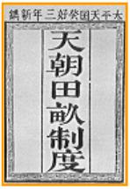
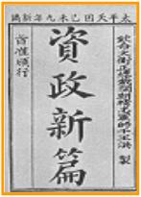
太平天国的纲领性文件（对内）
1、前期:《天朝田亩制度》
2、后期:《资政新篇》
●1853年，定都天京后，太平天国颁布了革命纲领《天朝田亩制度》。
●1859年，为了振兴太平天国，洪仁玕提出《资政新篇》。

Slide 11
《天朝田亩制度》
1、内容：
土地分配问题：废除封建土地所有制，按人口和年龄平均分配土地
原则：“凡天下田，天下人同耕”、“无处不均匀，无人不饱暖”。
分配方式：以户为单位，不分男女，按人口和年龄平均分配）。太平天国还将土地按产量的多少，分为九等，然后好坏搭配分配各户，并提出了丰荒相通，以丰赈荒的调剂方法。

Slide 12
《天朝田亩制度》代表了农民的愿望，《资政新篇》代表了中国发展的方向，两者为何都不能实现？
前者体现了绝对平均主义的思想，并不切合实际。在当时的条件下，无法调动劳动人民的积极性，是空想，无法实现。后者没有反映农民当时最迫切的愿望和要求，而且迫于当时的形势，也无法实现。

Slide 13
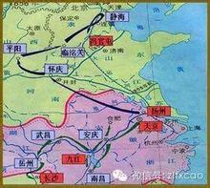
3.(对外）北伐和西征
1、目的：推翻清朝统治和巩固政权
2、结果：北伐失败，全军覆没；西征取得重大胜利
3、意义：天平天国军事上进入全盛时期

Slide 14
军事上:全盛
 | 北伐 | 西征 |  | 东征
背景 | 清军在天京附近建立江南大营和江北大营围困天京
目的 | 推翻清朝统治 |  | 巩固大本营 |  | 断绝清政府财源
时间 | 1853年 |  | 1855年 |  | 1856年
领导人 | 林凤祥、李开芳 |  | 赖汉英、石达开 |  | 秦日纲、石达开
大致经过 |  |  | ① ② 37页 |  | ① 37页
结果 | 失败 |  | 胜利 |  | 胜利
意义 | 牵制、保证 |  | 大败、巩固 |  | 解除

Slide 15
产品分配问题：实行圣库制度，每户留足口粮，其余归圣库
原则：“天下人人不受私，物物归上主”；
方法：每户留足口粮，其余归圣库。
2、性质：
太平天国的革命纲领
3、目的：建立“四有二无”的理想社会

Slide 16
4、天京陷落
时间：1864年
影响：标志着天平天国农民运动的失败
5、太平天国性质、失败原因、意义
性质：中国历史上规模最宏大的一次反封建反侵略的农民战争
失败原因：主观原因：农民阶级的局限性，无法提出切合实际的革命纲领，无法制止和克服领导集团的腐败，也无法长期保持领导集团的团结。
客观原因:中外反动势力的联合镇压（
意义：沉重打击了清朝的统治和外国资本主义侵略势力，
谱写了中国近代史上壮烈的一章。

Slide 17
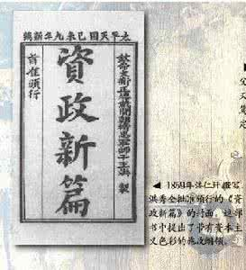
2、挽救措施
（1）封洪仁玕为干王，总理朝政；
（2）提拔陈玉成、李秀成等一批青年将领。
（3）提出了《资政新编》。

Slide 18
二、《资政新篇》
1、背景：天京变乱，国势大衰，为重振朝纲，提出改革内政和建设国家的系统的新方案。
（1）政治：提倡建立资本主义的政治制度
（2）经济：发展资本主义经济
（3）文教：学习近代教育和先进技术
（4）外交：坚持独立自主的外交
2、内容
3、评价：
⑴是先进的中国人最早提出的在中国发展资本主义的方案，集中反映了中国人向西方寻求真理和探索救国救民道路的近切愿望。
⑵缺乏实现这一政纲的社会条件（经济发展，新的阶级出现），且战争环境也不具备实行这一革新的客观条件，因此未能真正实行。

Slide 19
（一）天京变乱——由胜而衰的转折点（1856年）
1、天京变乱的根本原因——农民阶级的局限性
经济上，农民是分散的个体小生产者
政治上，不能提出切实可行的革命纲领
思想上，不能用科学的理论作指导
组织上，难形成统一坚强的领导核心
阶级局限性
太平天国的失败

Slide 20
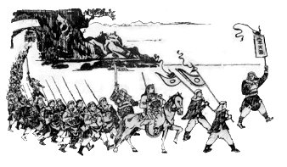
（二）重建领导核心——英王、忠王、干王
后期防御战（1856——1861）：
再破江北大营-----三河镇大捷------再破江南大营------受挫上海-------安庆失守------天京沦陷

Slide 21

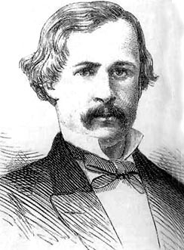
3、李秀成率军进攻上海
1860年夏天，太平军将领李秀成率军进攻上海。上海官绅与西方侵略者勾结，雇佣美国人华尔组织“洋枪队”，对抗太平军。太平军在上海附近的青浦，大败洋枪队。1862年9月慈溪战役中华尔被太平军击毙。
华尔
李秀成画像

Slide 22

练习
1．为了推翻清朝的统治，洪秀全创立拜上帝教，其教义综合了多种思想，主要有：①西方基督教教义 ②资产阶级启蒙思想 ③农民的平均主义 ④儒家大同思想
A．①②③ B．①②④
C．①③④ D．②③④
C
2．《资政新篇》和《天朝田亩制度》中关于社会经济的主张
A．互相矛盾 B．大同小异
C．完全一致 D．互为补充
A

Slide 23
《资政新篇》没有实行的根本原因是
A、太平天国是农民革命政权
B、处于紧张的战争环境
C、太平天国未能推翻清政府
D、缺乏必要的社会条件
D

Slide 24
《资政新篇》较之《天朝田亩制度》更具有历史进步性，主要是指它
A．明确提出要以法治国，由公众选举官吏
B．更加鲜明地提出不许外邦人干涉中国内政
C．促使中国近代第一次思想解放潮流的发生
D．主张学习西方，最早提出在中国发展资本主义的方案
D

Slide 25
天京事变中可以说明的是一个最基本的道理，即
A. 农民领袖之间只能同患难，不能同安乐
B.农民领袖缺乏进取心
C. 统治阶级内部争权夺利的斗争不可避免
D.小农经济分散性决定了农民阶级不能形成坚强的领导核心
Ｄ

Slide 26
  下列对太平天国性质叙述正确的是
  A. 是近代中国历史上规模巨大的一次伟大的反封建反侵略的农民革命运动
  B. 是近代中国一次伟大的反帝反封建的农民革命战争
  C .是一次反帝爱国农民革命战争
  D .是一次伟大的反封建反侵略的资产阶级革命运动
A

